Slide 1
KYSLÍKATÉ DERIVÁTY UHĽOVODÍKOV
KARBOXYLOVÉ KYSELINY
COOH
MASTNÉ KYSELINY

Slide 2
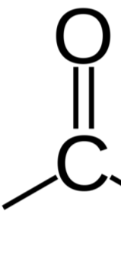
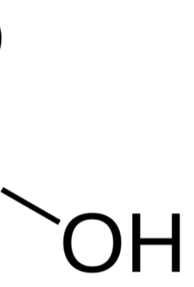
KARBOXYLOVÁ SKUPINA
Karbonylová skupina
Hydroxylová skupina
- COOH
Kyselina ......-ová

Slide 3
MASTNÉ KYSELINY
C₁₇H₃₆ – heptadekán – motorový olej
C₁₆H₃₁COOH = CH₃(CH₂)₁₆COOH
– kyselina heptadekánová
kyselina stearová

Slide 4
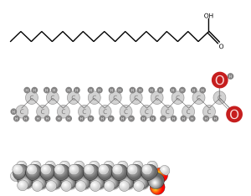
C₁₉H₃₉COOH - Kyselina arachidová

Slide 5
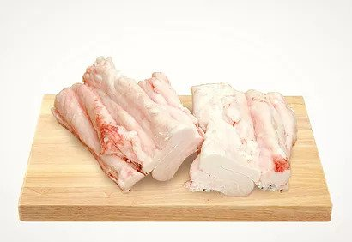
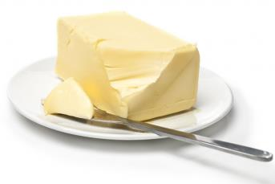
NASÝTENÉ MASTNÉ KYSELINY
C₁₁H₃₉COOH kyselina laurová
C₁₃H₂₇COOH kyselina myristová
C₁₅H₃₁COOH kyselina palmitová
C₁₇H₃₅COOH kyselina stearová
C₁₉H₃₉COOH kyselina arachidová
Nachádzajú sa v živočíšnych tukoch a palmovom oleji
Vieme si ich sami vytvoriť, preto ich nepotrebujeme veľa zjesť
Zvyšujú cholesterol

Slide 6
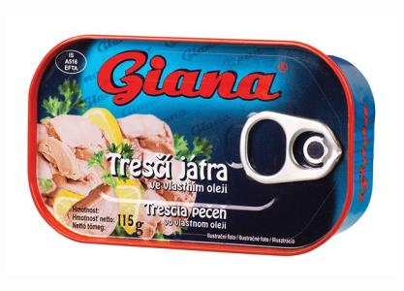
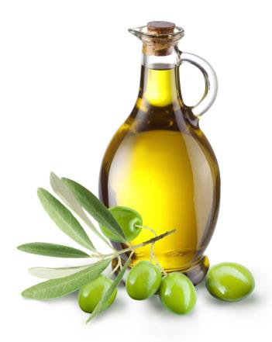
NENASÝTENÉ MASTNÉ KYSELINY
kyselina olejová
CH₃(CH₂)₇CH=CH(CH₂)₇COOH
kyselina linolová
CH₃(CH₂)₄CH=CHCH₂CH=CH(CH₂)₇COOH
kyselina linolenová
CH₃CH₂CH=CHCH₂CH=CHCH₂CH=CH(CH₂)₇COOH
kyselina nervonová
CH₃(CH₂)₇CH=CH(CH₂)₁₃COOH
Nachádzajú sa v rastlinných a rybích tukoch
Nevieme si ich sami vytvoriť, preto ich potrebujeme a hovoríme im esenciálne = nenahraditeľné
Znižujú cholesterol

Slide 7
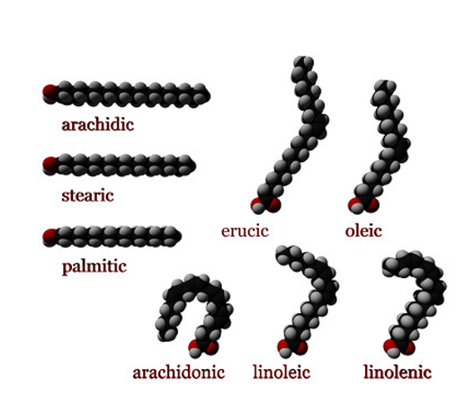

Slide 8
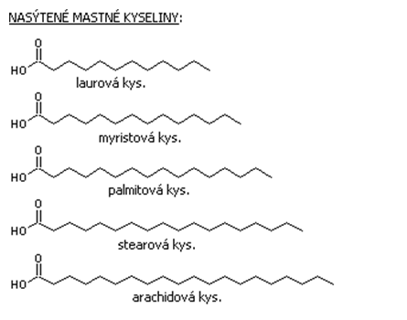
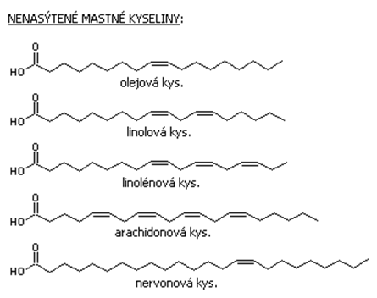
Oleje, esenciálne pre ľudský organizmus
Tuhé tukovité látky

Slide 9
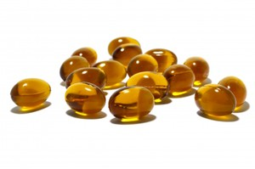
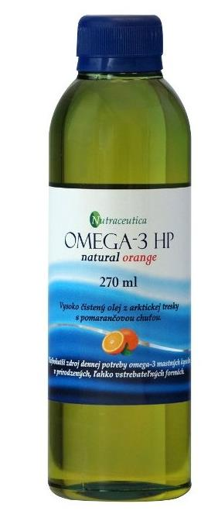
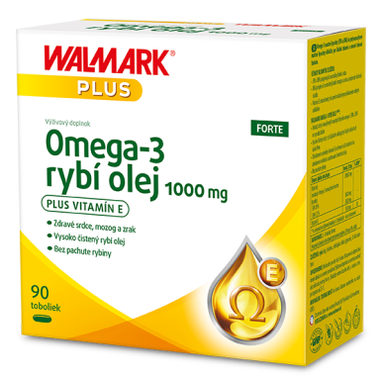
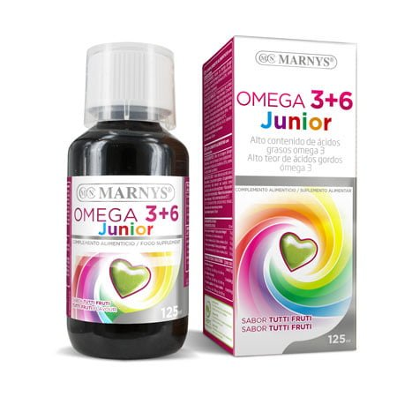
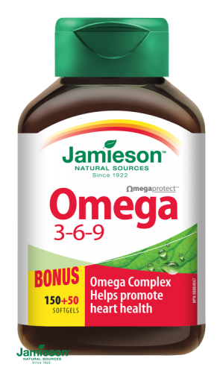
OMEGA NENASÝTENÉ MASTNÉ KYSELINY
Najdôležitejšie pre náš organizmus
Ľanový olej, borákový olej, rybí olej, vitamín E
kyselina alfalinolénová, kyselina eikozapentaénová, kyselina dokozahexaénová, kyselina linolová, kyselina gamalinolénová, kyselina olejová

Slide 10
